Slide 1

Plan de proyecto de empresa
ANGEL MARTINEZ DÍEZ| MM Diseño Web

Slide 2
Índice
Descripción del producto
Ámbito del Proyecto
Objetivos
Productos y Servicios
DAFO
Factores de Éxito del proyecto
Roles y responsabilidades
Ingresos y Gastos
Inversiones
Notes:
Es posible que se requiera más de una diapositiva

Slide 3


Descripción del proyecto
Creación y diseño de páginas web para negocios y empresas.
Posibilidad de pagar por sus servicios posteriormente a la creación de la página.

Slide 4
Ámbito del proyecto
Actividad:
Ubicación geográfica:
Fecha estimada de inicio de la actividad:
Forma jurídica escogida:
Número de trabajadores previstos:
Inversión total:
Diseño, creación y mantenimiento de páginas web.
Avenida de la Paz, 2, Burgos, España.
1 de enero de 2022.
Sociedad Limitada
tres.
56.000 €
Notes:
Es posible que se requiera más de una diapositiva

Slide 5
Objetivos: .
Proporcionar
Servicios económico
Servicios postventa de calidad
Entender necesidades del cliente
Ofrecer al cliente la solución perfecta.
Servicios productivos
Servicios accesibles

Slide 6
Productos y Servicios
Creación de Página web y posicionamiento SEO.
Mantenimiento de página web y de posicionamiento SEO.
Gestión de dominios.
Alojamiento y almacenamiento.
Gestión de correo electrónico personalizado.

Slide 7
DAFO
DAFO
Debilidades
Amenazas
Fortalezas
Oportunidades
Falta de experiencia Emprendedora
Recursos económicos
Trabajadores muy cualificados
Competencia fuerte
Subvenciones por creación de página web.
Falta de experiencia laboral
Aumento de la demanda de servicios.
Disminución de precio por servicio de la competencia.
Imitación del modelo de negocio.
Potente método de recurrencia de la óptima página web.

Slide 8
Factores de éxito del proyecto
Clientes satisfechos
Objetivos del proyecto cumplidos
Se completó dentro del presupuesto
Se entregó a tiempo

Slide 9
Roles y responsabilidades del equipo del proyecto
[Desarrollador Full Stack/ Coordinador
Front End
Back End

Slide 10
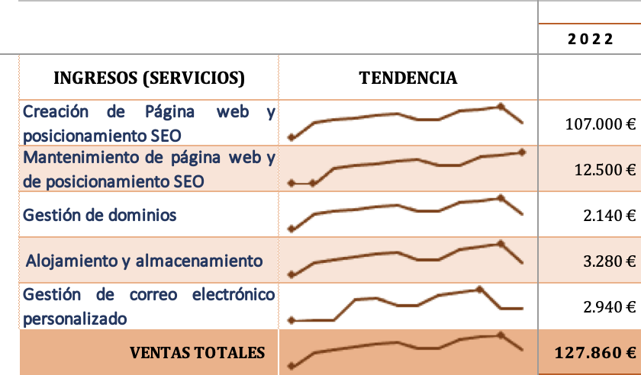
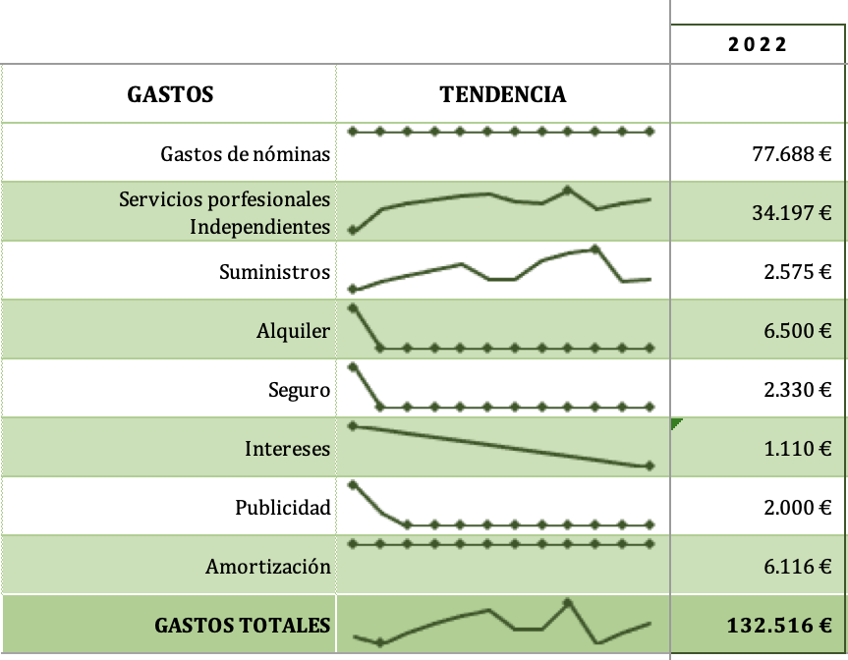
Ingresos y Gastos
Notes:
Es posible que se requiera más de una diapositiva

Slide 11
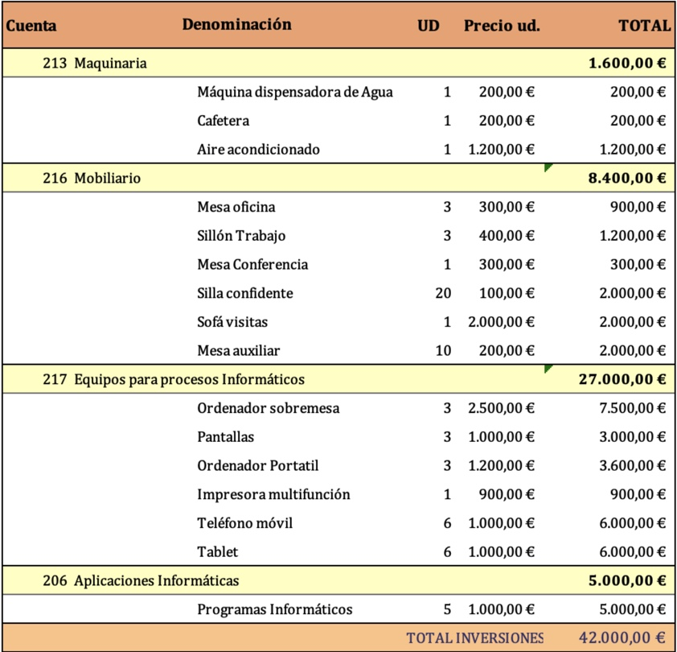
Inversiones

Slide 12
FIN

